Slide 1
Työsuojeluohje
PISTEHITSAUSLAITE
Copyright Urho Moilanen, 2014
Tämä teos on lisensoitu
Creative Commons Nimeä -JaaSamoin
4.0 Kansainvälinen –käyttöluvalla.
Kuvat: Urho Moilanen 2014, All rights
reserved ^{1 (dia 9)}

Slide 2
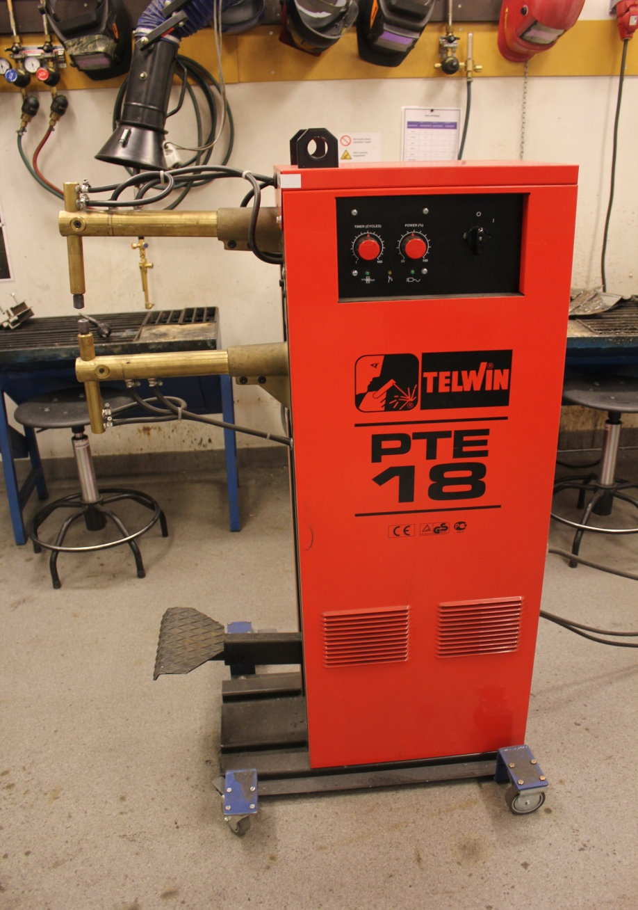
Säätöpaneli
Hitsauselektrodit
Muuntaja
Käyttöpoljin
Jäähdytysvesiletkut

Slide 3
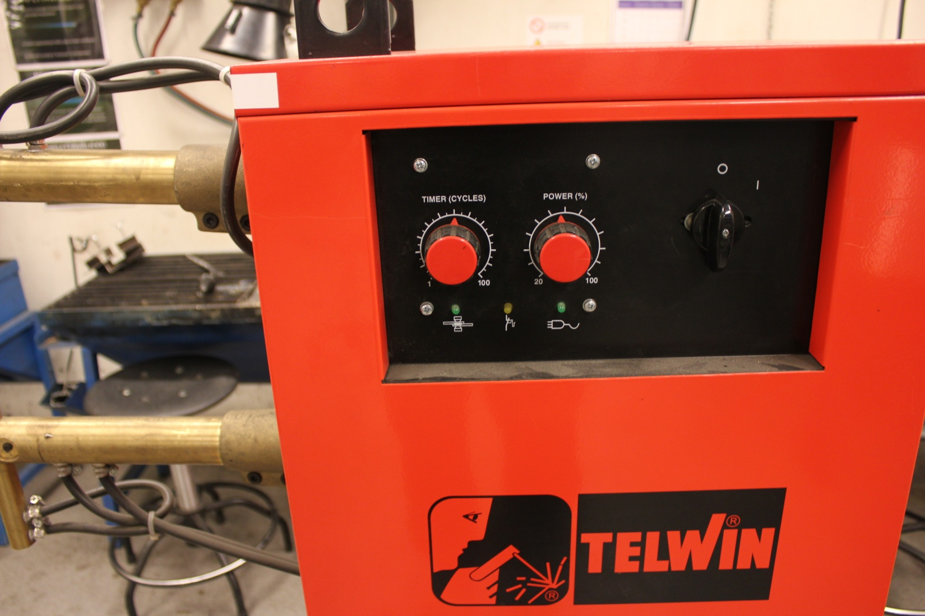
On/off-kytkin
Ajastuksen säätö
Virransäätö

Slide 4
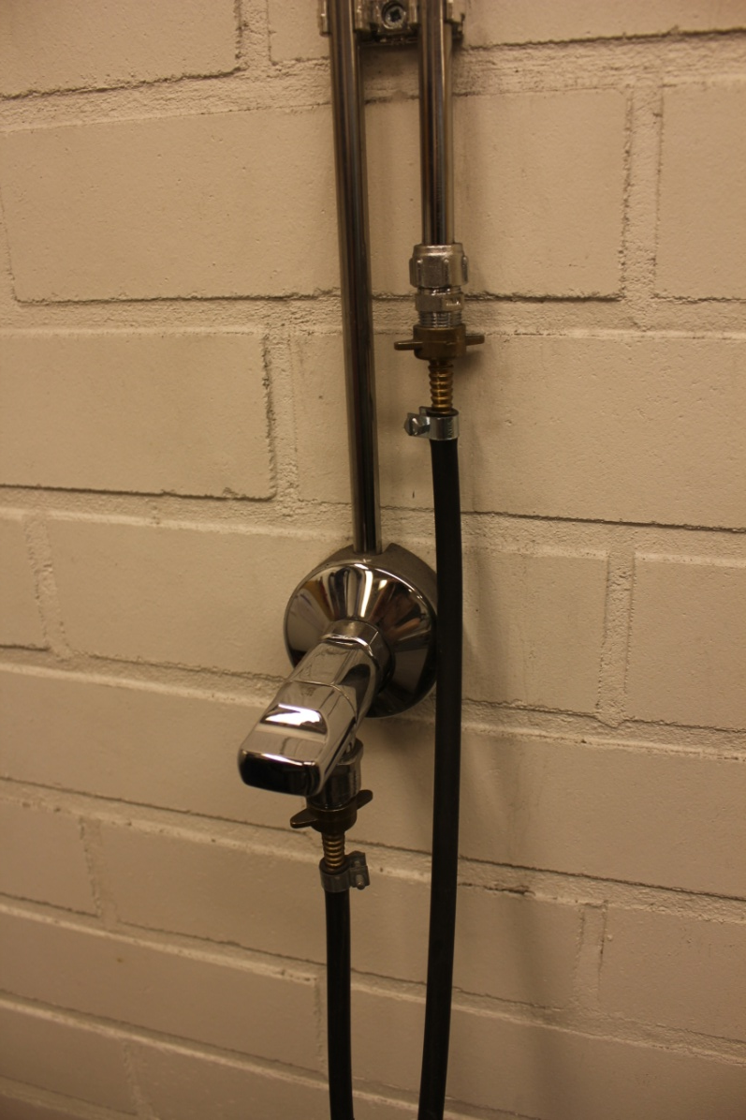
Jäähdytysnesteen hana
Off
On

Slide 5
Pistehitsaus
Noudata laitekohtaisia ohjeita.
Hitsaajan on käytettävä palamattomasta aineesta tehtyjä käsineitä ja suojaesiliinaa.
Käytä kasvosuojaa ja tarvittaessa kuulosuojaimia (taustamelu).

Slide 6
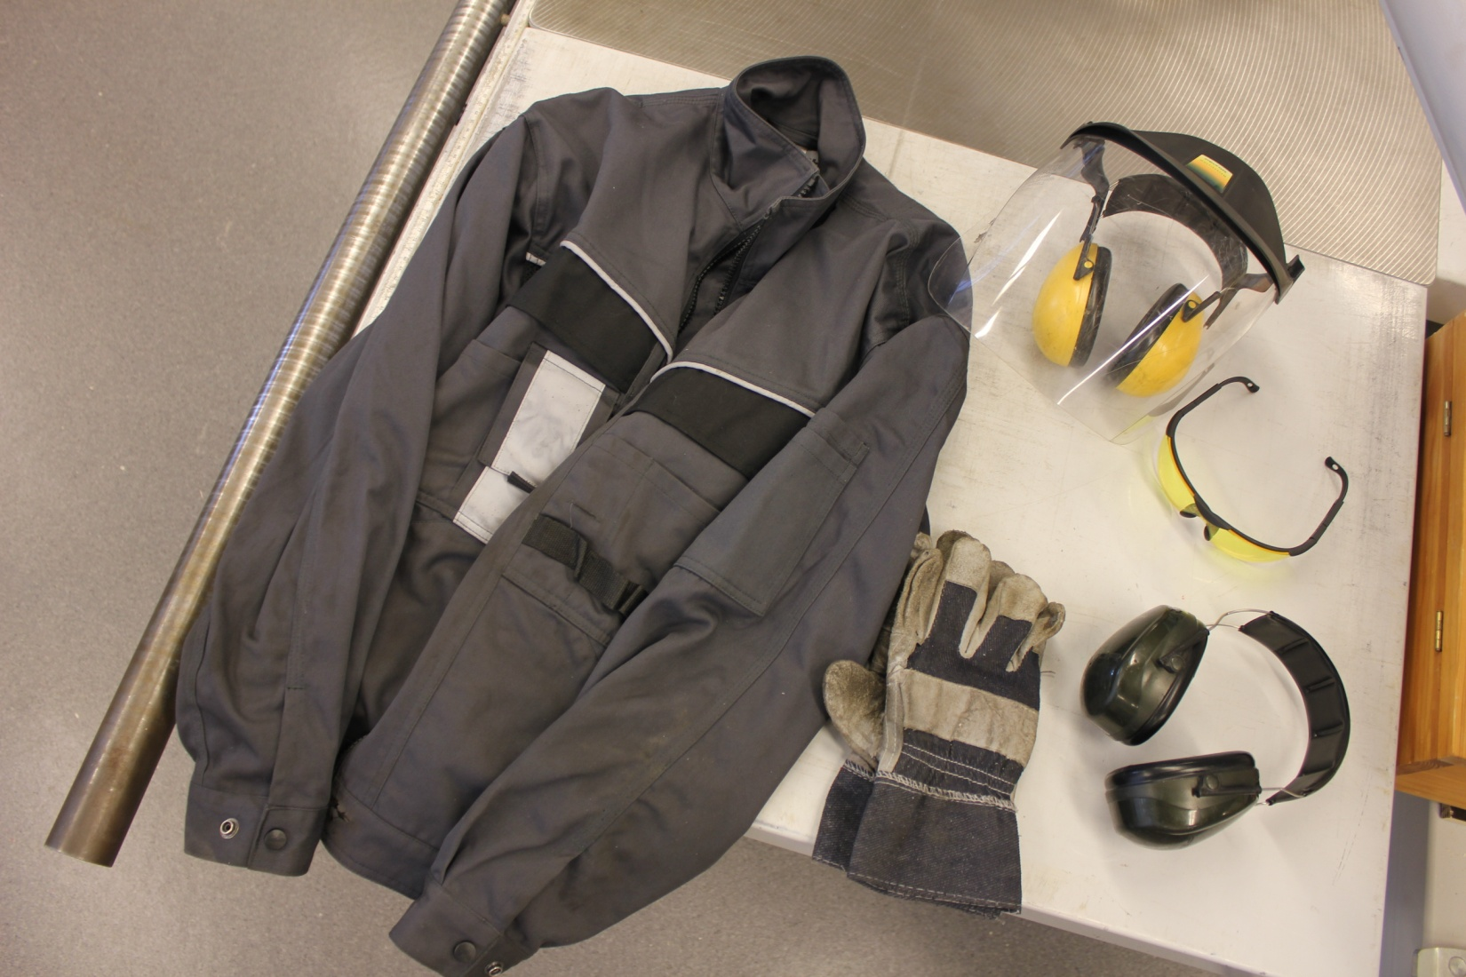
Pistehitsauksessa käytettäviä suojavälineitä

Slide 7
Toimet hitsauksen jälkeen
Palauta käyttämäsi työkalut paikoilleen.
Palauta suojavälineet paikoilleen.
Sammuta laite.
Pysäytä jäähdytysveden kierto.
Siivoa laitteen lähialue. Siirrä laite omalle paikalleen.

Slide 8
Lähteet:
Inki, J., Lindfors, E. & Sohlo, J. (toim.). Käsityön
työturvallisuusopas. Opetushallitus Oppaat ja Käsikirjat 2011: 15.
Tampere: Juvenes Print – Suomen Yliopistopaino Oy, 2012.

Slide 9
PISTEHITSAUSLAITE –työsuojeluohje on koostettu
kevätlukukaudella 2014 tieto- ja viestintätekniikan
opetuskäytön kehittämishankkeessa Jokirannan verkot –
verkko-oppimisen lisääminen yläkoululla. Jokirannan
koulun hankkeen ovat rahoittaneet Opetushallitus ja
Ylivieskan kaupunki.
¹ Voit vapaasti jakaa ja käyttää tätä teosta, kunhan vaihdat valokuvien
tilalle omat kuvat, mainitset tämän teoksen lähteenä ja julkaiset
teoksesi samalla lisenssillä.
Kun tuot tilalle kuvia oppilaillesi tutuista koneista ja laitteista, saat
kuvaa klikkaamalla näkyviin toiminnon Muuta kuva. Tällöin voit
hyödyntää alkuperäisiä nuolia siirtämällä niitä omien kuvien
kannalta sopiviin kohtiin.

